Slide 1
자유Project
컴퓨터공학과
20155137
안원영

Slide 2
목차
Project 프로젝트 목표
Chapter 1 데이터 읽기
Chapter 2 데이터 분석
Chapter 3 RandomForest로 모델 만들기
Chapter 4 인공신경망으로 모델 만들기
Chapter 5 오차행렬 구현 <Confusion Matrix error>
Chapter result 프로젝트 결과

Slide 3
Project
목표를 크게 4가지로 설정하였다.
CIFAR 10 데이터에 대해서 분석한다.
성능이 좋았던 RandomForest를 이용해 성능을 높인다.
인공신경망으로 다시 구축해보고 성능을 높인다.
오차행렬을 이용해 많이 틀리는 이미지 2가지를 비교해본다.

Slide 4
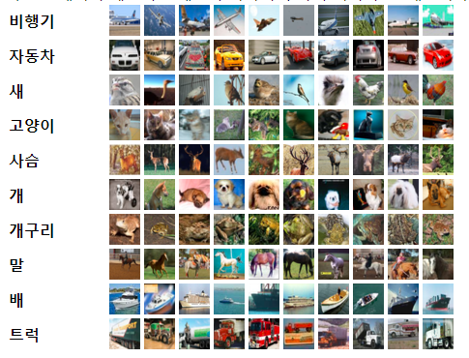
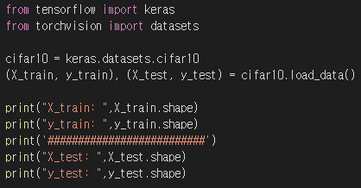
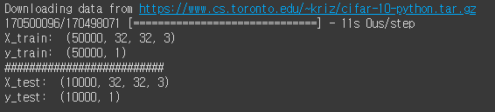
Chapter 1
데이터 읽기
먼저 사용할 데이터를 읽어온다. 사용할 데이터는 Keras에 있는 CIFAR10 데이터셋 이다.
총 10개의 클래스로 이루어져 있으며, 한 클래스당 6000개의 컬러 이미지로 이루어져 있다.
데이터는 총 6만개, 32*32*3 픽셀의 형태로 저장되어있다.
컬러이미지라 3차원으로 이루어져 있다.
따라서 뒤의 3은 채널(RGB)을 뜻한다.

Slide 5
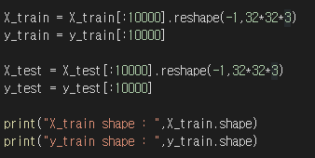

Chapter 2
쉽게 다루기 위해 1만개의 이미지만 가지고 온다.
이미지를 계산하기 쉽도록 1차원 형태인(-1,3072)로 바꿔준다.
y_train 에는 데이터의 라벨들이 인덱스의 형태로 저장되어 있다.
데이터 분석1

Slide 6
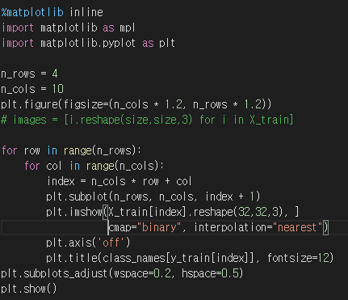
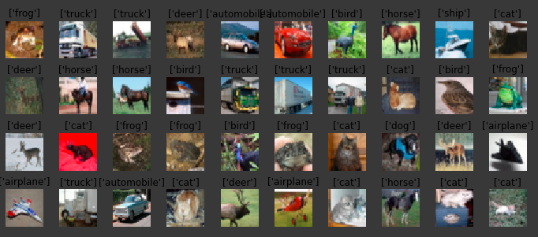
데이터분석2
이미지를 구체적으로 보기 위해 40개의 이미지와 각 라벨을 plot

Slide 7
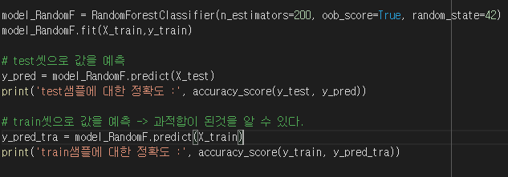

Chapter 3
RandomForest로
모델 만들기
RandomForest는 결정트리의 앙상블로, 성능이 아주 뛰어난 분류기이다.
Validation set 별도로 만들지 않고 oob 했다.
성능 올리는 방법 2가지
규제 - 과대적합 일 경우 사용
학습 데이터 수 증가 - 과소적합 일 경우 사용

Slide 8
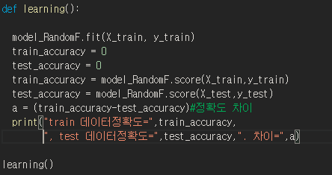
RandomForest
성능올리기 1
(규제)
규제 편하게 하기위해 함수를 만들어준다.
규제를 통해 33% 에서 44% 까지 증가시킬수 있었다.

Slide 9


RandomForest
성능올리기 2
(학습 데이터 수 늘리기)
데이터 2만개 사용
1만개(43%)보다 2만개(45% )가 2%올랐다.
데이터 3만개 사용
규제 사용했지만 성능에는 크게 차이 없었다.
따라서 모델을
직접
만들어 보기로 하였다.

Slide 10
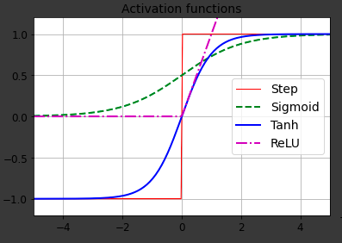
Chapter 4
인공신경망을 이용한 모델 만들기
인공신경망 시작
Keras를 통해 모델 만드는 방법
Sequential API ( Layer를 순서적으로 연결, 복잡한것은 안됨)
Function API ( 복잡한 Layer 연결구조 표현 가능)
SubClassing API ( 사용자가 클래스 만들어서 동적으로 생성)
동적모델로 구현하지 않아도 되기 때문에 간단한 Sequential 방법을 택함
활성화 함수 ( 미분을 가능하도록 하는 함수)
Sigmoid ( 0과 1사이의 값만 다룬다.)
Tanh ( Sigmoid의 단점을 보완)
Relu ( 0보다 작은 값이 나온 경우 0을 만환하고, 0 보다 큰값일 경우 그대로 값을 반환한다.)

Slide 11

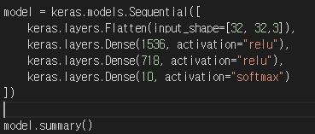
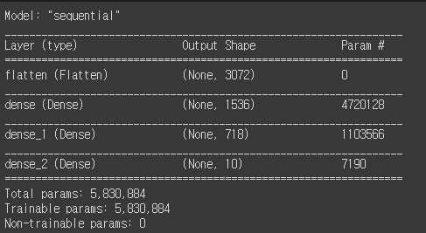
인공신경망 구축-1
Sequential 사용
Dense : 중간 노드(hidden)를 몇 개 만들 것인지 결정
Flatten : input형태를 지정(1차원으로 바꿔줌)
Softmax (중요요소)
Softmax
다중 분류에 사용
출력값을 0~1 사이 값으로 정규화하여 출력값의 총 합이 항상 1이 되게 하는 것
따라서 가장 큰 출력값을 가지는 클래스가 정답일 확률이 가장 높다.
마지막 Dense는 최종 output이기 때문에 데이터의 클래스 개수와 맞춰줘야 함

Slide 12
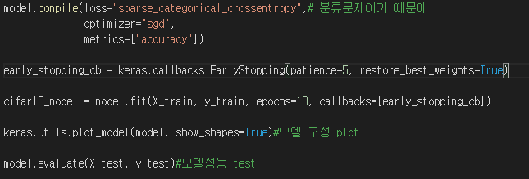
콜백
그 상황이 일어났을 때 지정해놓은 함수를 호출한다.
인공신경망 구축-2
Compile
앞서 만든 모델의 파라미터들을 등록하는 과정
어떻게 학습시킬지에 대한 정보가 들어감
Optimizer
SGD( 확률적 경사 하강법) 사용
Metrics
한 epock 수행시 어떤 유형으로 평가할 것인가를 결정
EarlyStoping
Patience번만큼 오차가 전보가 커졌을때 학습을 중단
Loss를 줄여가는 것이 목표이다,
이러한 형태로 서로다른 4개의 Sequential 을 만들어 비교를 진행한다.
성능 비교 후 모델의 구조를 plot하고 성능을 측정해본다.

Slide 13
 | 분류기 1 | 분류기 2 | 분류기 3 | 분류기4
이미지 갯수 | 3만개 |  |  | 4만개
Dense Layer 갯수 | 2개 | 3개
Epoch | 15번 | 10번 | 15번 | 15번
Train _ Accuracy _ start | 40% | 40% | 40% | 42%
Train _ Accuracy _ end | 85% | 86% | 96% | 95%
Train _ Accuracy 차이 | 총 45% 증가 | 총 46% 증가 | 총 56% 증가 | 총 53% 증가
Test_ Accuracy | 49.6% | 50% | 52.7% | 53.3%
성능 순위 | 4 | 3 | 2 | 1
성능 평가
및
결과 정리

Slide 14
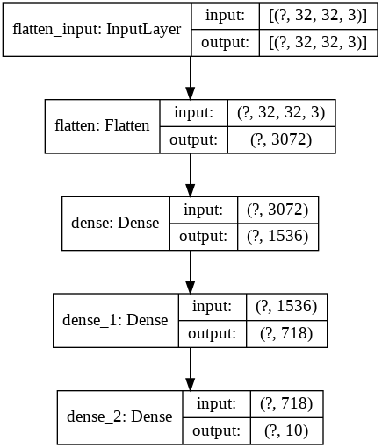
Sequential 모델 plot
Sequential 모델의 구조를 파악할 수 있다.

Slide 15
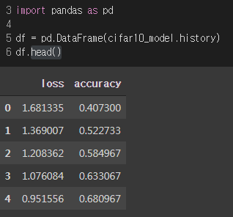
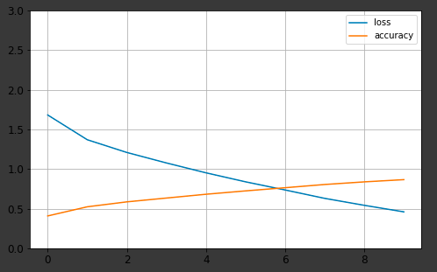
Pandas 패키지를 이용해서 DataFrame의 형태로 바꿔준다.
Loss와 accuracy의 변화를 볼 수 있다.
모델
loss와 accuracy plot

Slide 16
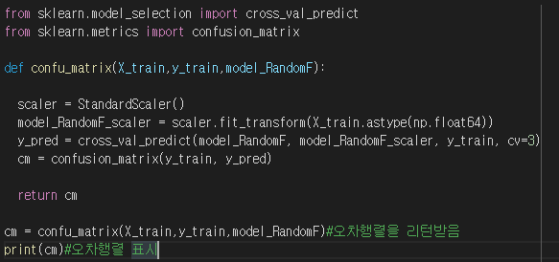
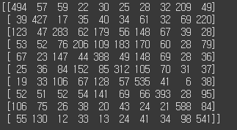
Chapter 5
오차행렬
오차행렬 구현
<Confusion Matrix error>
오차행렬을 이용해 어떤 데이터가 많이 틀리는지 파악할 수 있다.
1인덱스와 9 인덱스 의 이미지를
가장 많이 틀린것을 알 수 있다.

Slide 17

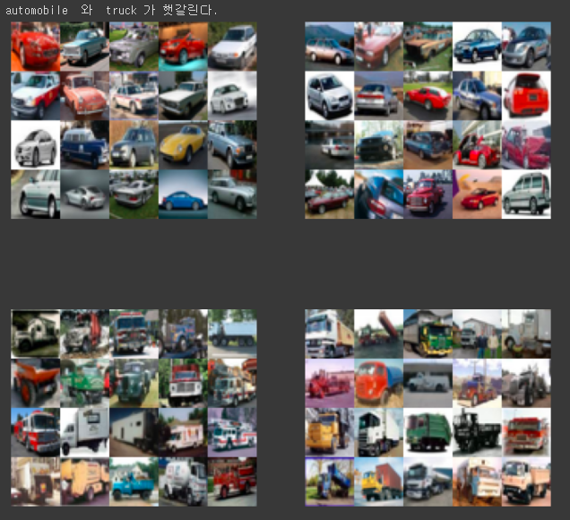
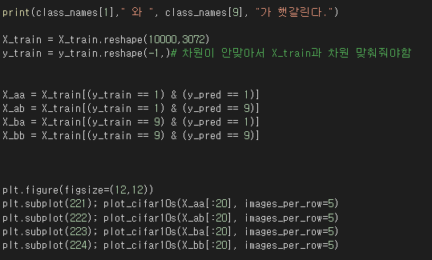
오차행렬 plot에서 가장 많이 오류가 발생한 인덱스(1,9)이 어떤 데이터인지 분석하고 이유를 찾아본다.
인덱스 1 = automobile
인덱스 9 = truck
오차행렬 분석
<Error Analysis>

Slide 18
Projct Result
프로젝트 결과
CIFAR10 데이터셋은 10가지 클래스로 구성된 총 6만개의 컬러 이미지가 (32*32*3)의 형태로 되어있다.
RandomForest 모델로는 성능에 한계가 있다.
인공신경망을 이용해도 성능에 한계가 존재했다. 부가적인 기능들을 더 추가해서 성능을 높여야 한다.
가장 많이 틀리는 데이터는 automobile 과 truck이다.

Slide 19
Thank You!
감사합니다.

